Slide 1
Музика америки
Черненко Олександра
11 клас

Slide 2
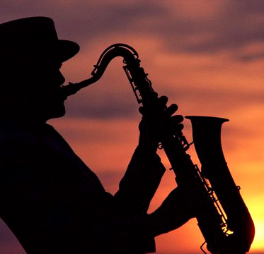
джазмени

Slide 3
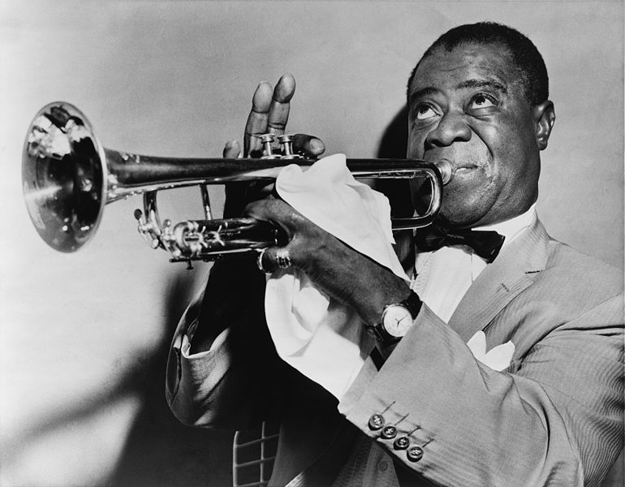

Луї армстронг

Slide 4
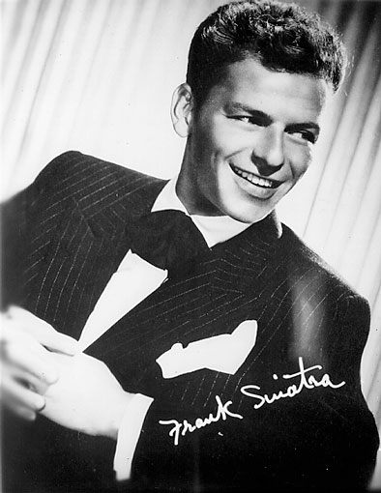
Френк сінатра

Slide 5
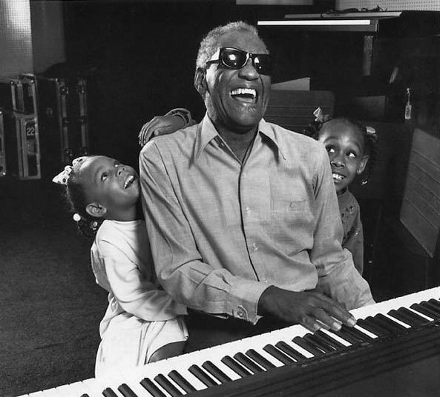
Рей чарлз

Slide 6
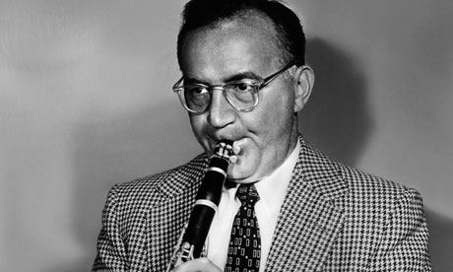
Бенні гудмен

Slide 7
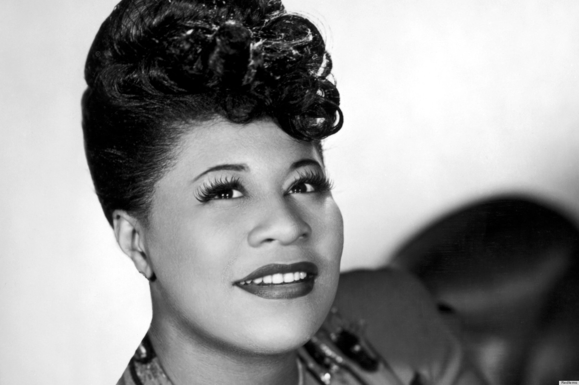
Елла фіджеральд

Slide 8
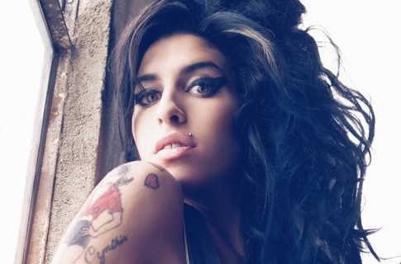
Еммі уайнхауз

Slide 9

Рок виконавці

Slide 10
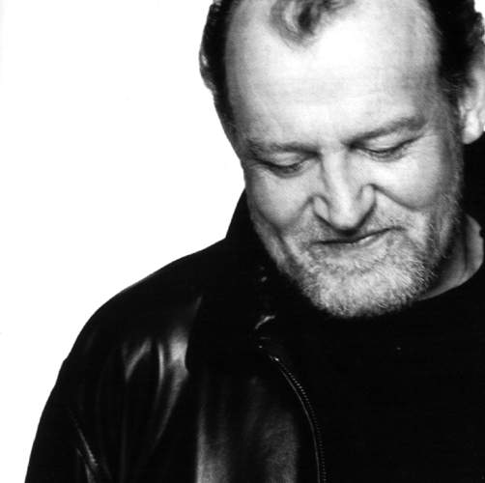
Джо кокер

Slide 11
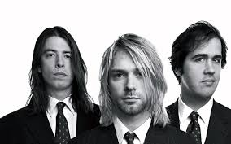
Nirvana

Slide 12

Papa Roach

Slide 13
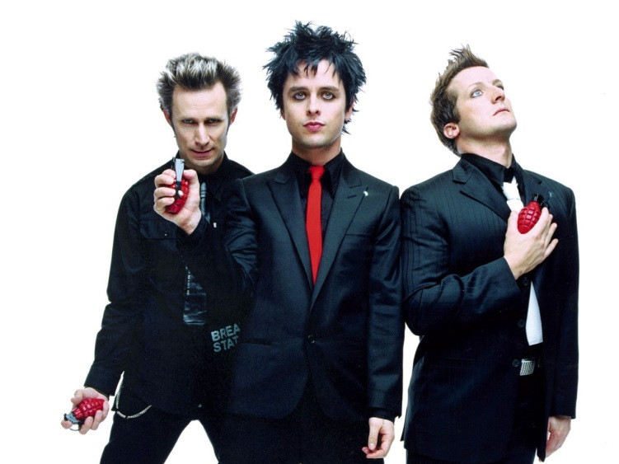
Green Day

Slide 14

The Offspring

Slide 15
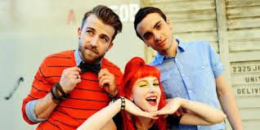
Paramore

Slide 16

The Pretty Reckless

Slide 17

Hollywood Undead

